Slide 1

OZDRAVI-G11-T4

Slide 2
Sadržaj
Opis zadatka
Pregled zahtjeva
Korišteni alati i tehnologije
Arhitektura
Organizacija rada
Iskustva

Slide 3
Opis zadatka
Osnovna ideja i cilj projekta:
povezivanje roditelja s medicinskim stručnjacima poput pedijatara i liječnika
olakšavanje komunikacije i ušteda vremena
ubrzavanje procesa pregleda oboljele djece
Slični proizvodi na tržištu:
ChARM Health i MyChart

Slide 4
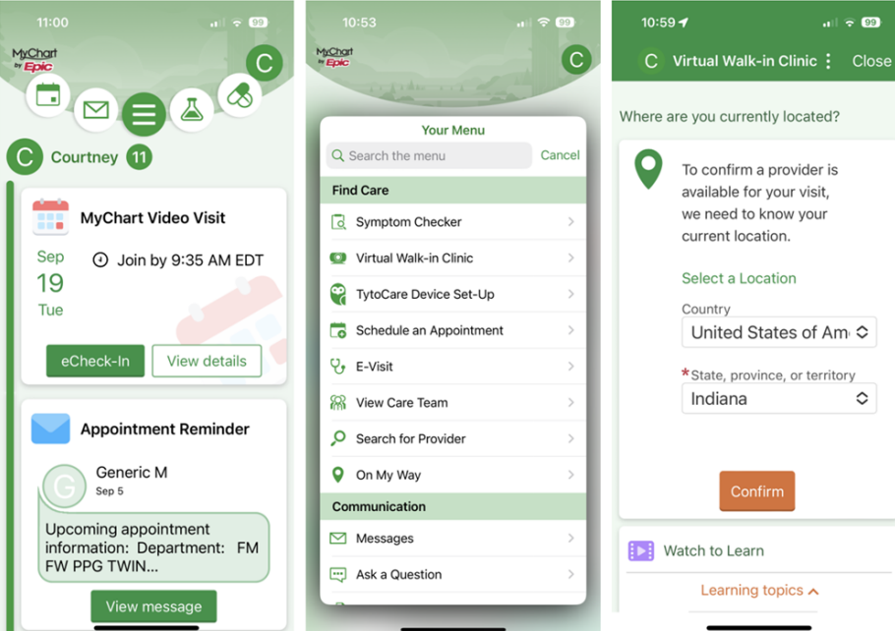
Opis zadatka
pristup medicinskim zapisima pacijenta
zakazivanje termina
pregled zdravstvenih profila
izravno slanje medicinskih dokumenata
Zajedničke stavke MyChart i Ozdravi aplikacija:

Slide 5
Pregled zahtjeva
Pregled glavnih funkcionalnih zahtjeva:
neprijavljeni korisnik (inicijator):
registracija u sustav, prijava u sustav
roditelj (inicijator):
pregled naslovne stranice, profila i profila djece
zakazivanje termina i slanje nalaza
pregled kartona djece
administrator (inicijator):
pregled svih profila, povezivanje medicinskog osoblja s djecom
uređivanje, brisanje i dodavanje novih korisničkih profila

Slide 6
Pregled zahtjeva
Pregled glavnih funkcionalnih zahtjeva:
zdravstveni djelatnik (lijecnik/pedijatar) (inicijator):
otkazivanje ili prihvaćanje termina
pregled kartona svih pacijenata
evidecija pregleda, slanje i odgovor na nalaze
izdavanje ispričnice i preporuke za bolovanje roditelja
vanjski sudionik (poslodavac/skola/vrtić) (sudionik)
baza podataka (sudionik)

Slide 7
Pregled zahtjeva
Nefunkcionalni i zahtjevi domene primjene:
rad više korisnika u stvarnom vremenu
hrvatska abeceda
brzo izvršavanje pristupa bazi podataka
jednostavnost korištenja
omogućen pristup iz javne mreže putem HTTPS

Slide 8
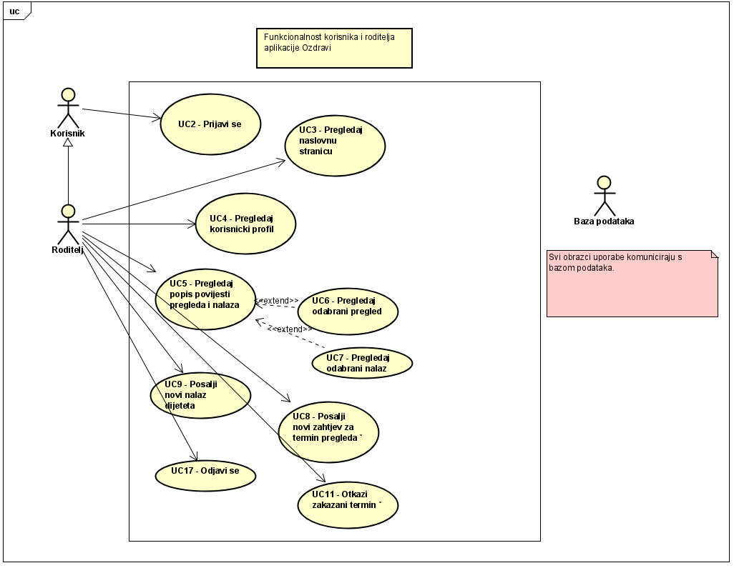
Pregled zahtjeva roditelja – UML

Slide 9
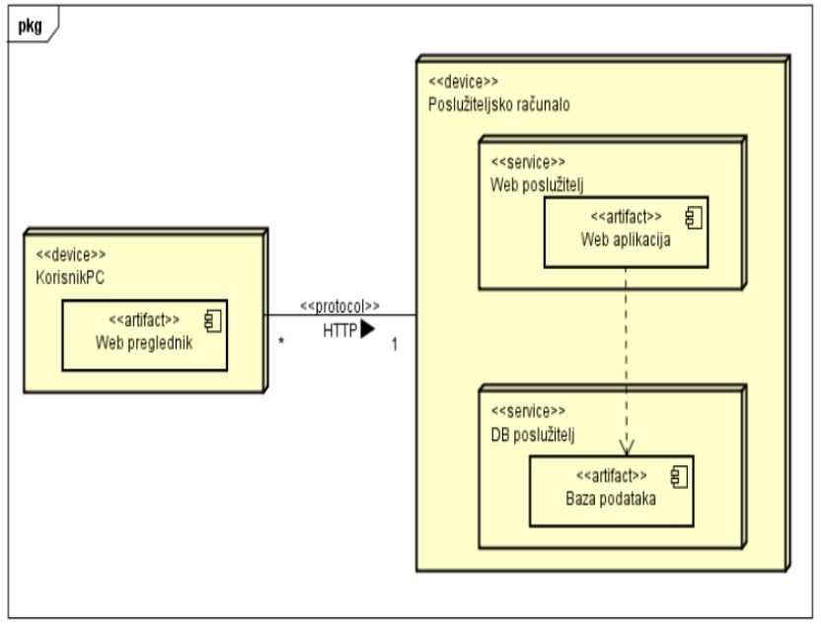
Dijagram razmještaja

Slide 10
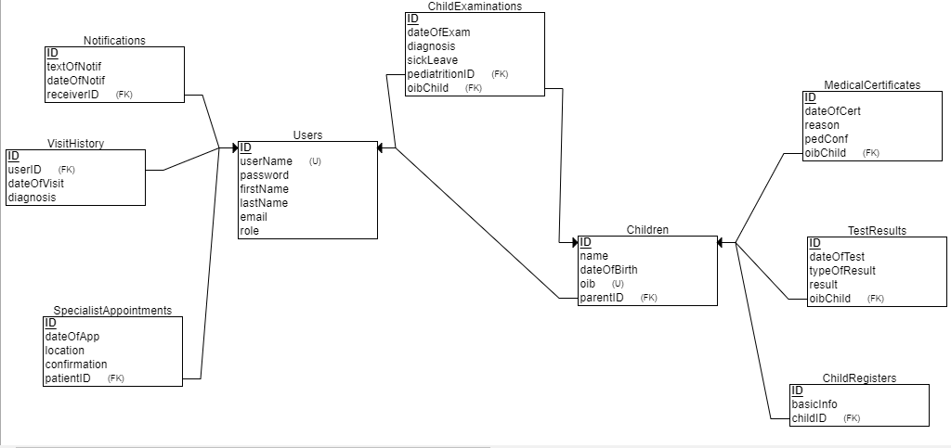
Arhitektura baze podataka

Slide 11

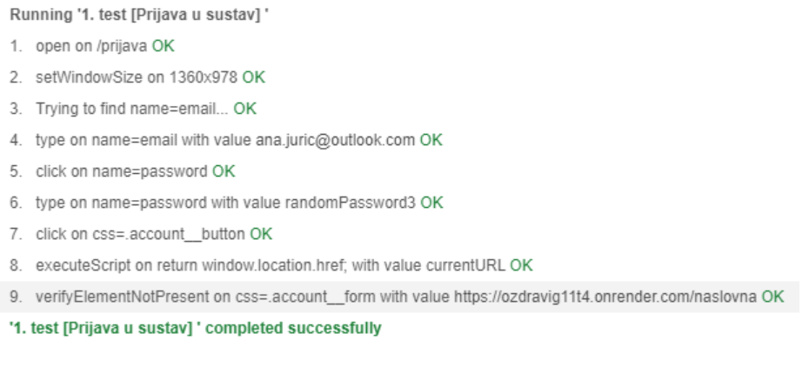
Ispitivanje sustava
Za ispitivanje sustava koristio se Selenium IDE.
Ispitane komponente sustava:
registracija u sustav
prijava u sustav
zakazivanje novog termina i slanje nalaza uz zahtjev za povratnu infromaciju
pregled profila
rad bočnog izbornika

Slide 12




Korišteni alati i tehnologije
Korišteni programski jezici i tehnologije:
frontend:
React
JavaScript
backend:
Java
Springboot
PostgreSQL
komunikacija:
WhatsApp
deployment:
Render
Popis korištenih alata:
Astah Professional
Git
TeXstudio
IntelliJ IDEA
Visual Studio Code

Slide 13
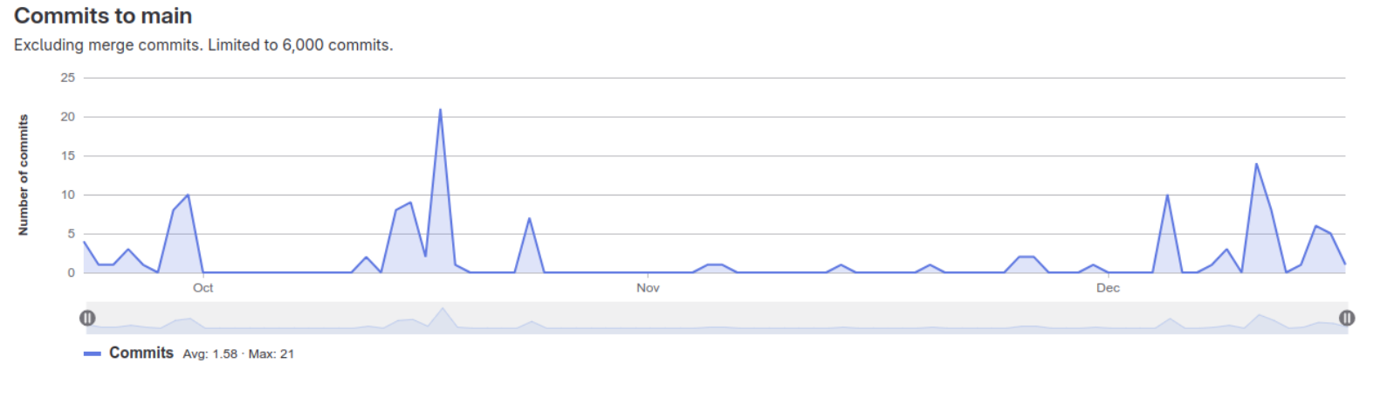
Organizacija rada
Dijagram pregleda promjena:

Slide 14
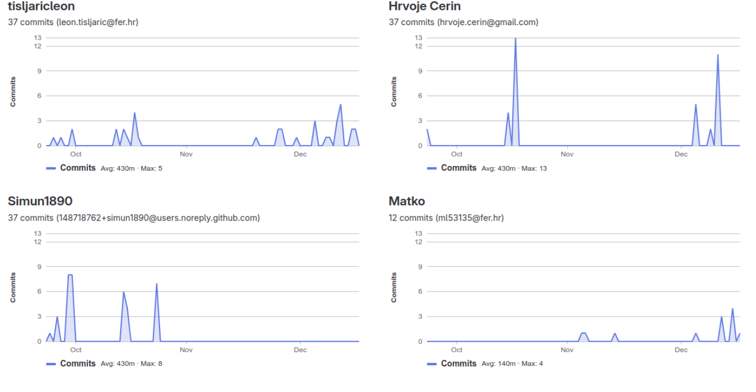
Organizacija rada
Dijagram pregleda promjena:

Slide 15


Naučene lekcije
Što je bilo dobro:
neprocjenjivo iskustvo timskog rada
sposobnost snalaženja "on-the-fly"
iskustvo u rješavanju izazova i prilagodbi neočekivanim okolnostima
stečeno znanje u često korištenim tehnologijama
iskustvo u potpunom razvoju projekta
Što je bilo loše:
pojava neočekivanih tehničkih problema baze podataka
nedostatak raznolikosti u iskustvima
nedostatak dvaju članova tima

Slide 16
Članovi tima
Ime i prezime | Odgovornosti
Hrvoje Cerin | voditelj, deployment
Leon Tišljarić | frontend developer
Dan Široki | frontend developer
Matko Ljepović | backend developer
Šimun Banović | backend developer
* svi članovi tima bili su zaduženi za pisanje dokumentacije tijekom procesa izrade aplikacije

Slide 17
Članovi tima
Hrvoje Cerin (hrvoje.cerin@fer.hr)
Leon Tišljarić (leon.tisljaric@fer.hr)
Dan Široki (ds53262@fer.hr)
Matko Ljepović (ml53135@fer.hr)
Šimun Banović (simun.banovic2002@gmail.com)

